Slide 1





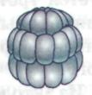
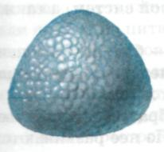
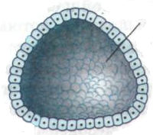
1. Определи стадию эмбрионального периода.
Оплодотво-ренное яйцо
2 клетки бластомера
4 клетки
8 клеток
16 клеток
32 клетки

Slide 2
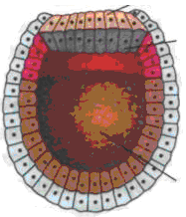
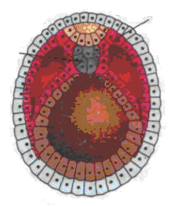
2. Определи стадию эмбрионального периода
Нервная пластинка
Мезодерма
Хорда
Полость первичной кишки

Slide 3
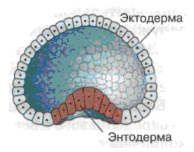
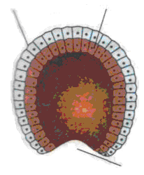
3. Определи стадию эмбрионального периода.
эктодерма
энтодерма
первичный рот

Slide 4
Выбери правильный ответ
4. Эмбриональный период…
А) продолжается от выхода из яйцевых оболочек или рождения до
смерти
Б) начинается с момента образования зиготы и продолжается до
рождения или выхода из яйцевых оболочек.
5. Что такое онтогенез?
А) процесс индивидуального развития организма
Б) процесс формирования органов и тканей
В) процесс слияния половых клеток
6. Бластула – это…
А) трехслойный зародыш
Б) двухслойный зародыш
В) однослойный зародыш

Slide 5
7. Каково значение непрямого развития организмов?
А) обострение конкуренции между взрослыми особями
Б) расширение области распространения вида
В) уменьшение конкуренции между взрослыми особями и
потомством.
8. Вторая стадия зародышевого развития?
А) бластула
Б) гаструла
В) органогенез
9. Прямое развитие у…
А) льва
Б) майского жука
В) лягушки
10. Гаструляция…
А) начальная стадия в развитии зародыша
Б) быстрые митотические деления зиготы
В) образование двухслойного многоклеточного зародыша

Slide 6
Взаимопроверка
1. Стадия дробления.
2. Органогенез.
3.Стадия гаструлы.
4.б.
5.а.
6. в.
7. в.
8.б.
9.в.
10.в.

